Slide 1


안드로이드 프로그래밍
플랫폼 제작과정
노년층과 청년층의 멘토링 플랫폼 구축

Slide 2

CONTENTS
개 요 화면설계
주요특징
향후 계획

Slide 3
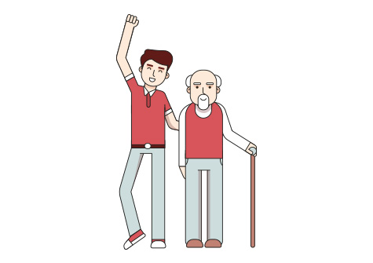
개요

Slide 4


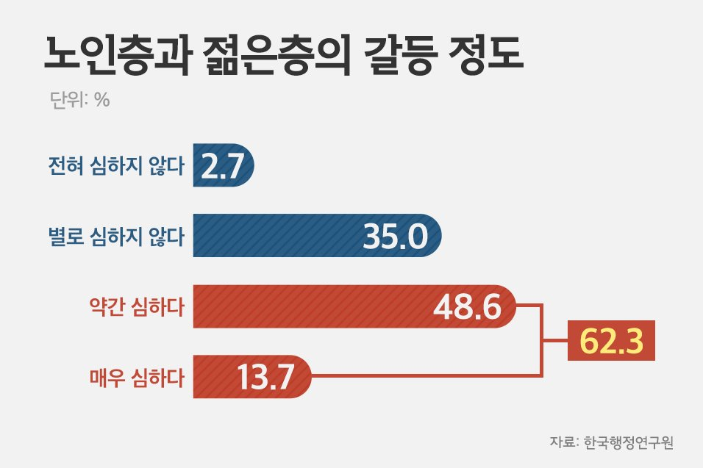
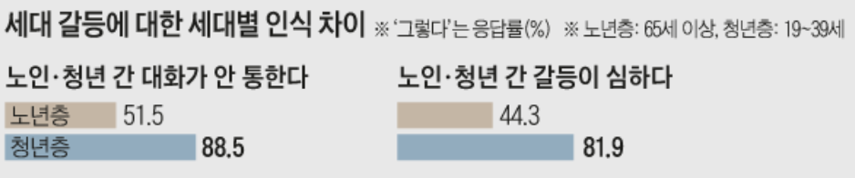
개요
현황 분석
높아지는 고령화와 함께 갈등도 함께 증가
Copyrightⓒ. Saebyeol Yu. All Rights Reserved.

Slide 5



개요
과제 파악
플랫폼
1인 미디어
멘토링 활동

Slide 6
개요
과제 파악
플랫폼
1인 미디어
멘토링 활동
기록 업로드, 사진 등록, 일정 등록 기능
동영상 재생기능

Slide 7
화면 설계 및 주요 특징

Slide 8
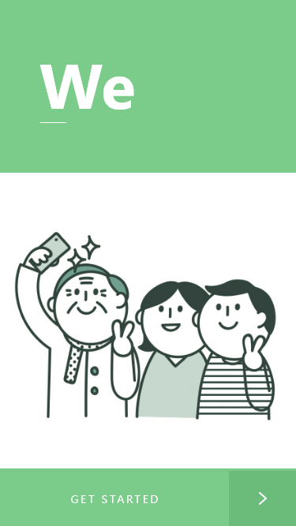
화면설계
StartActivity
레이아웃
*LinearLayout
사용위젯
*ImageView
*TextView

Slide 9
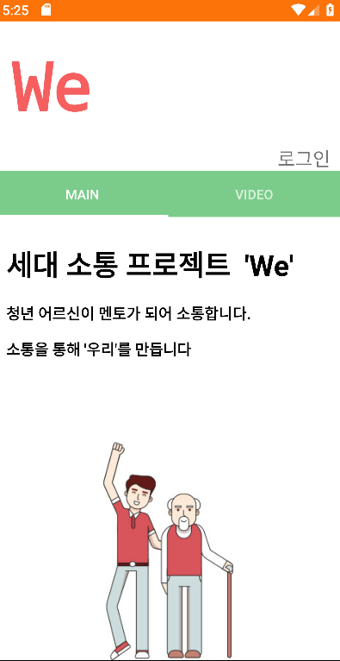
화면설계
*ConstraintLayout
*LinearLayout
MainActivity
레이아웃
사용위젯
*Viewflipper
*TabLayout
*ImageView
*TextView
*ListView
*drawer
*fragment

Slide 10
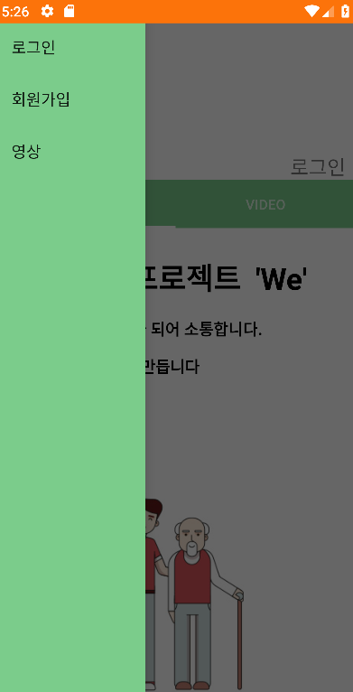
화면설계
MainActivity
레이아웃
*LinearLayout
사용위젯
*Viewflipper
*TabLayout
*ImageView
*TextView
*ListView
*drawer
*fragment

Slide 11
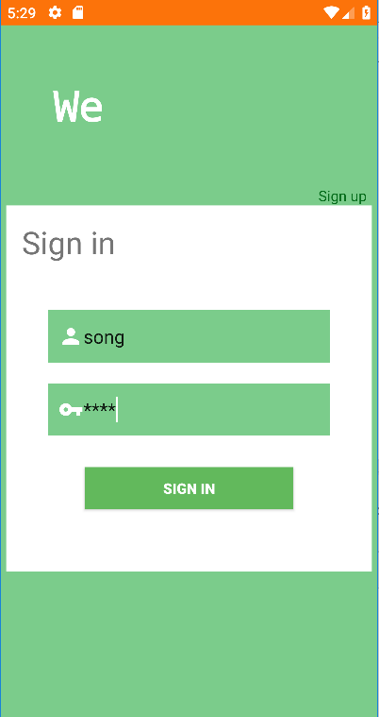
화면설계
LoginActivity
레이아웃
*LinearView
*TextView
*EditText
*Button
사용위젯
외부 DB mysql을 이용하여 로그인, 회원가입 화면을 구성

Slide 12
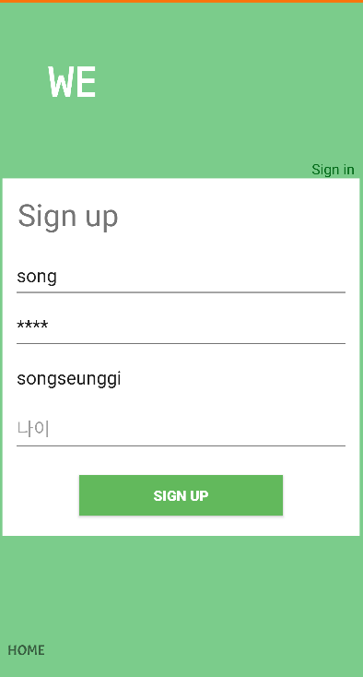
화면설계
RegisterActivity
레이아웃
*LinearView
*TextView
*EditText
*Button
사용위젯
외부 DB mysql을 이용하여 로그인, 회원가입 화면을 구성

Slide 13
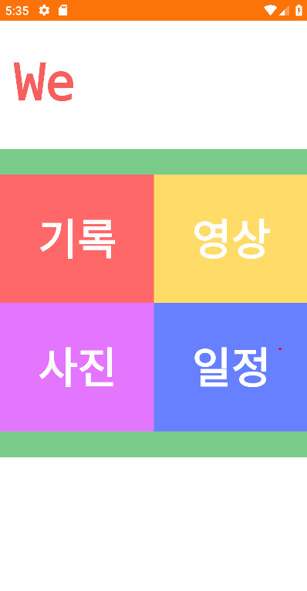
화면설계
*ConstraintLayout
*LinearLayout
MemberActivity
레이아웃
*TextView
*EditText
*DrawerLayout
*ListView
사용위젯

Slide 14
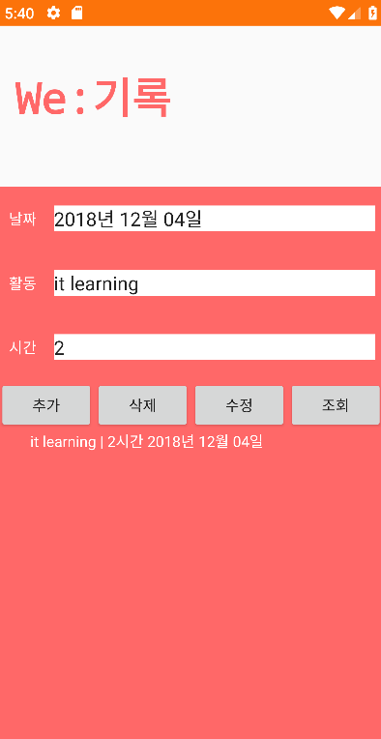
화면설계
Member_RecordActivity
레이아웃
*LinearView
*TextView
*EditText
*Button
*ScrollView
사용위젯
내부 DB SQLite를 이용하여 활동을 기록
DBHelper클래스로 생성 및 관리, SQLiteOpenHelper을 상속

Slide 15
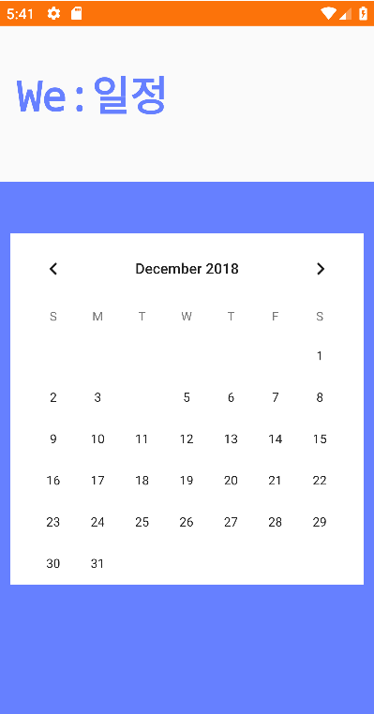
화면설계
Member_CalendarActivity
레이아웃
*LinearView
*TextView
*EditText
*Button
*CalendarView
사용위젯
setOnDateChangeListener와 onSelectedDayChage를 사용하여 날짜를 선택시 일정을 기록할 수 있는 Activity로 넘어갈 수 있도록 하였습니다

Slide 16
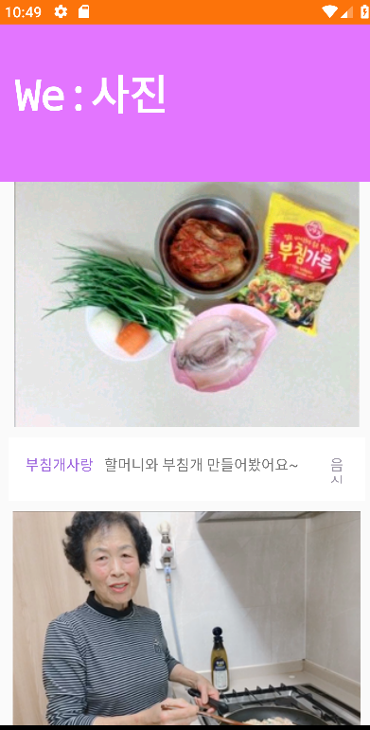
화면설계
Member_InstaActivity
레이아웃
*LinearView
*TextView
*EditText
*Button
*ScrollView
사용위젯
recyclerView를 사용

Slide 17
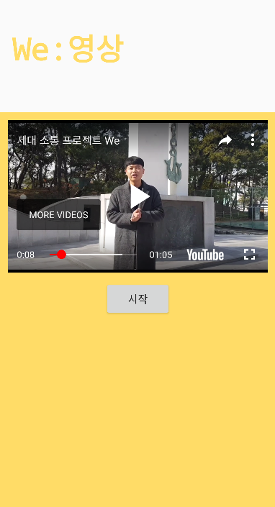
화면설계
Member_VideoActivity
레이아웃
*LinearView
*TextView
*Button
*YoutubeView
*ScrollView
사용위젯
Youtube api 연동 동영상 재생

Slide 18
프로그램 설계도
START
MAIN
MemberActivity
#onCreate(Bundle):void
setOnClickListener()
onClick()
#onCreate(Bundle):void
setOnClickListener()
onClick
setOnclickListener(OnClickListener)
addOnTabSelectedListener(BasedOnSelectedListener)
setAdapter(pageAdapter)
setOnItemClickListener(OnItemClickListener)
#onCreate(Bundle):void
setOnClickListener()
setOnItemClickListener(OnClickListener)
TabPagerAdapter
LOGIN
Member_INSTA
Member_CALENDAR
Member_RECORD
#onCreate(Bundle):void
setOnClickListener()
#onCreate(Bundle):void
setOnClickListener()
Recyclerview.setLayoutManager
#onCreate(Bundle):void
setOnDateChangeListener()
#onCreate(Bundle):void
setOnClickListener()
onClick
onResponse:boolean
#onCreate(Bundle):void
setOnClickListener()
FragmentTwo
FragmentOne
REGISTER
Member_VIDEO
DBHelper
onCreateView(View)
onCreateView(View)
setOnClickListener();
#onCreate(Bundle):void
setOnClickListener()
Responser.Listener<String>
OnResponse()
#onCreate(Bundle):void
onInitializationSuccess()
onInitializationFailure()
onClick()
onCreate(SQLite)
onUpgrade()
Insert()
Update()
Delete()
Get Result()
Video_Category
CategoryAdapter
Video_IT
LoginRequest
RegisterRequest
getTean_name
getTitle
getUrl
getCategory
omBindViewHolder
getItemCount()
setItem()
#onCreate(Bundle):void
Recyclerview.setLayoutManager
LoginRequest()
Map<String, String> getParams()
RegisterRequest()
Map<String, String> getParams()

Slide 19
향후 계획

Slide 20
향후 계획
플랫폼
1인 미디어
멘토링 활동
기록 업로드, 사진 공유, 일정 등록 기능
사진, 동영상 촬영 및 업로드, 멘토-멘티 채팅
동영상 재생기능 동영상 및 사진 공유

Slide 21
감사합니다

